Slide 1
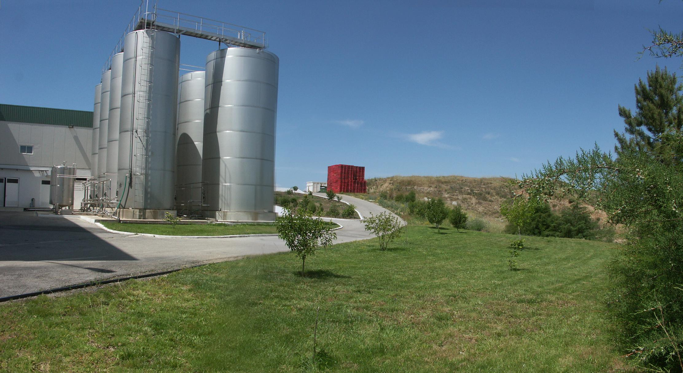
VAMOS METER ÁGUA EM ENVENDOS
ENVENDOS SEMPRE VERDE

Slide 2
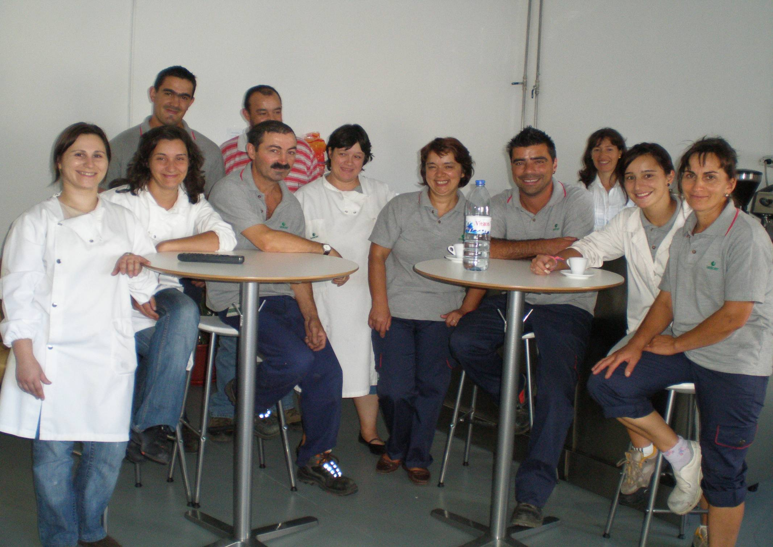
NOVA SALA DE CONVIVIO
PARA OS MOMENTOS DE LAZER

Slide 3
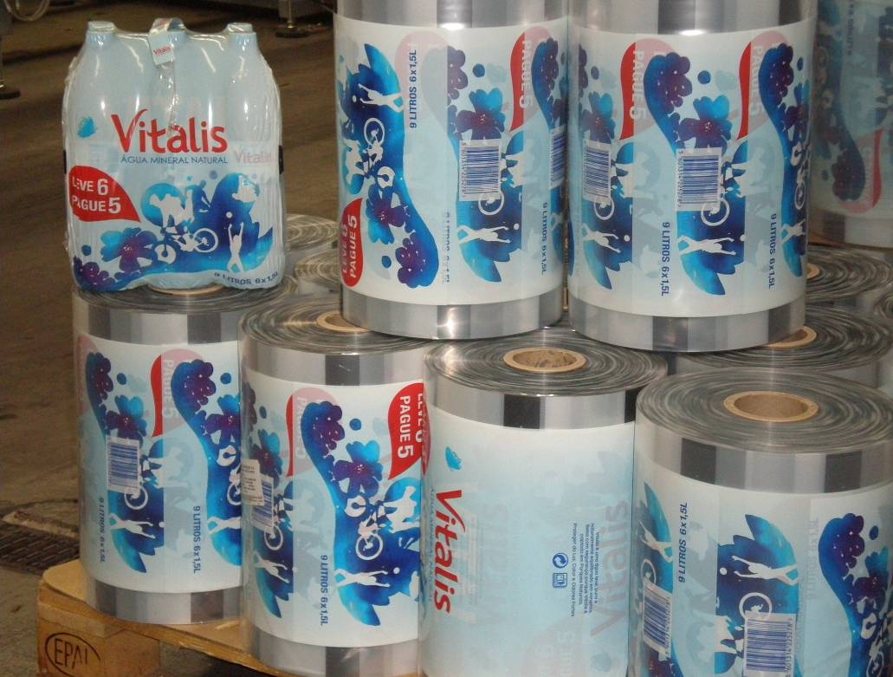
NOVA IMAGEM
JÁ CHEGOU
A ENVENDOS
COM O VERÃO
CHEGAM OUTROS
ENCANTOS

Slide 4
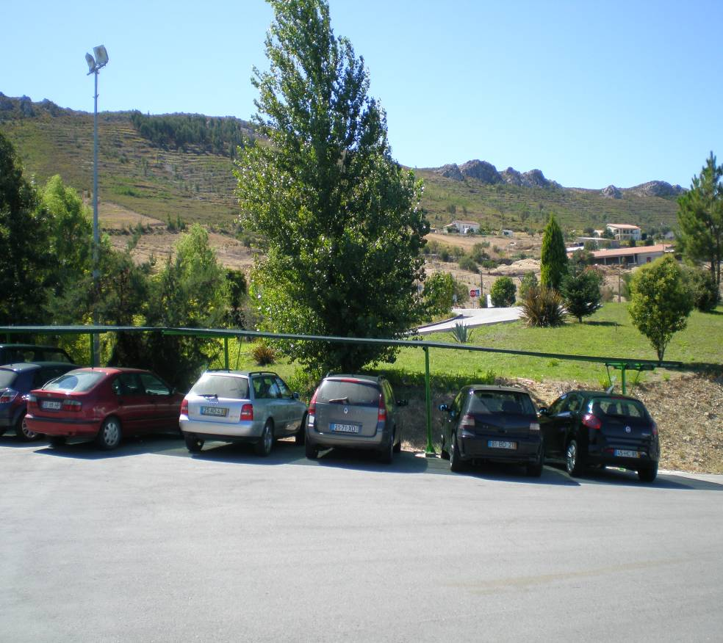
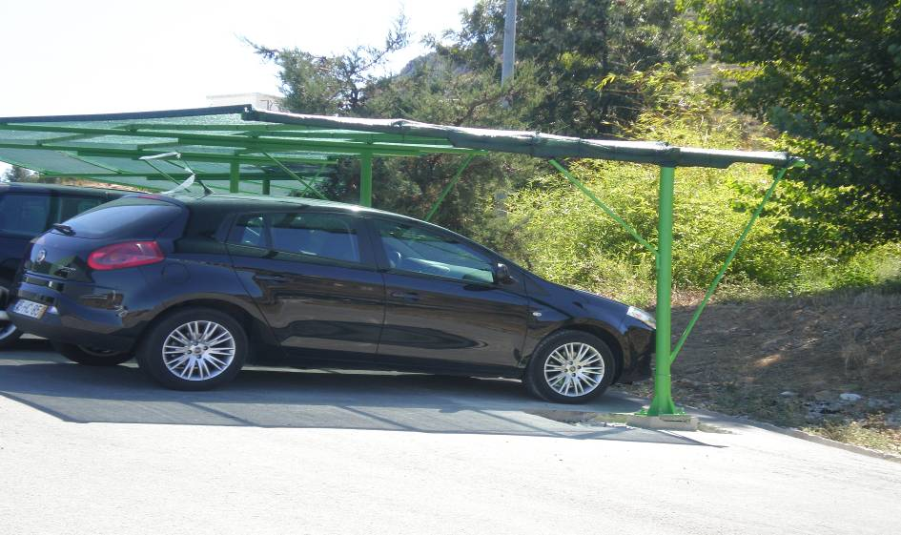
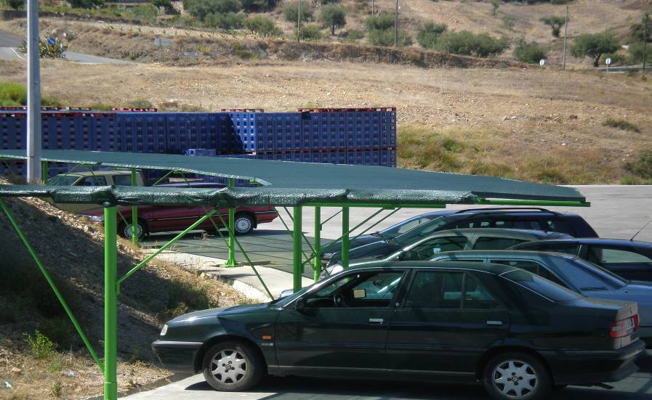
AGORA SIM……..
AS NOSSAS BOMBAS
AGRADECEM !!!!!!!!!

Slide 5
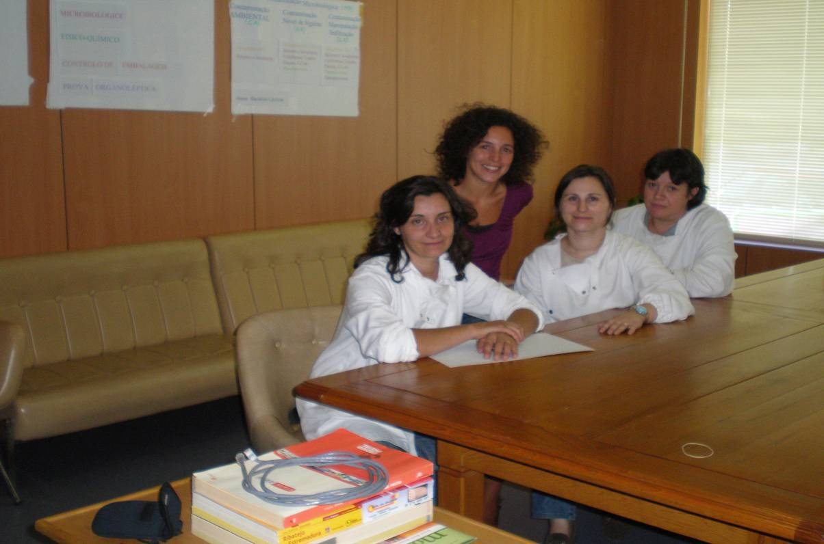
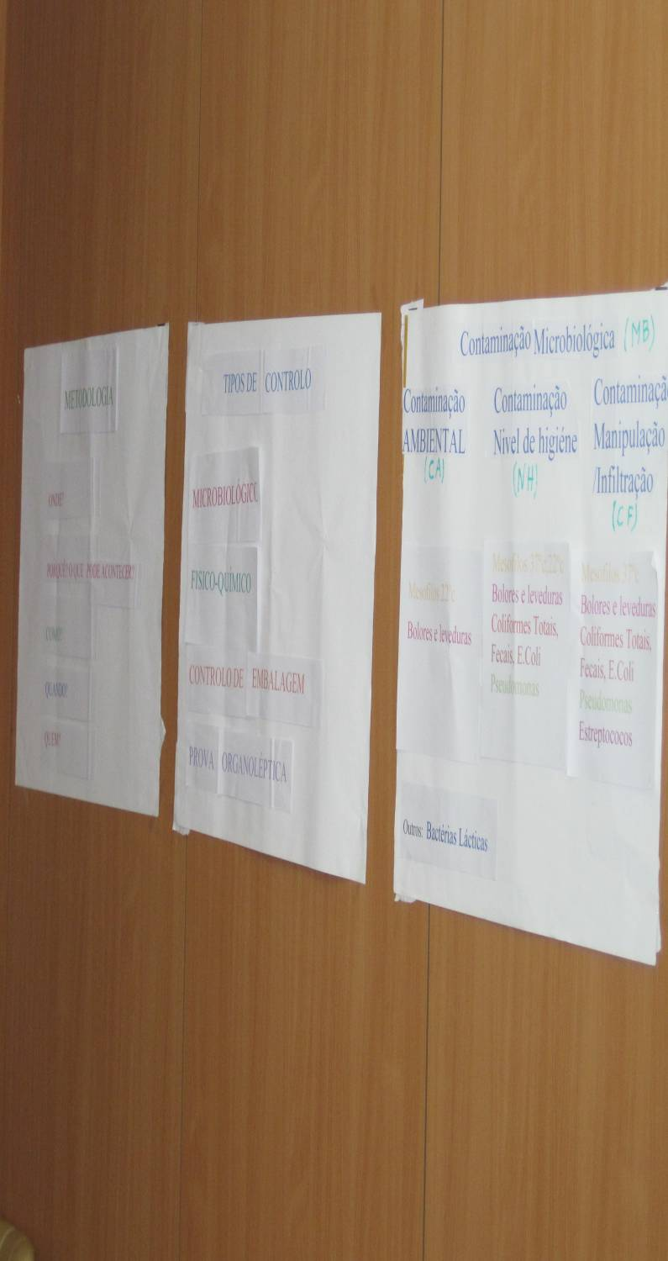
APÓS “DISCUSSÃO”….
A REVISÃO…..
FALTA A IMPLEMENTAÇÃO!!!!
O NOSSO PIE

Slide 6
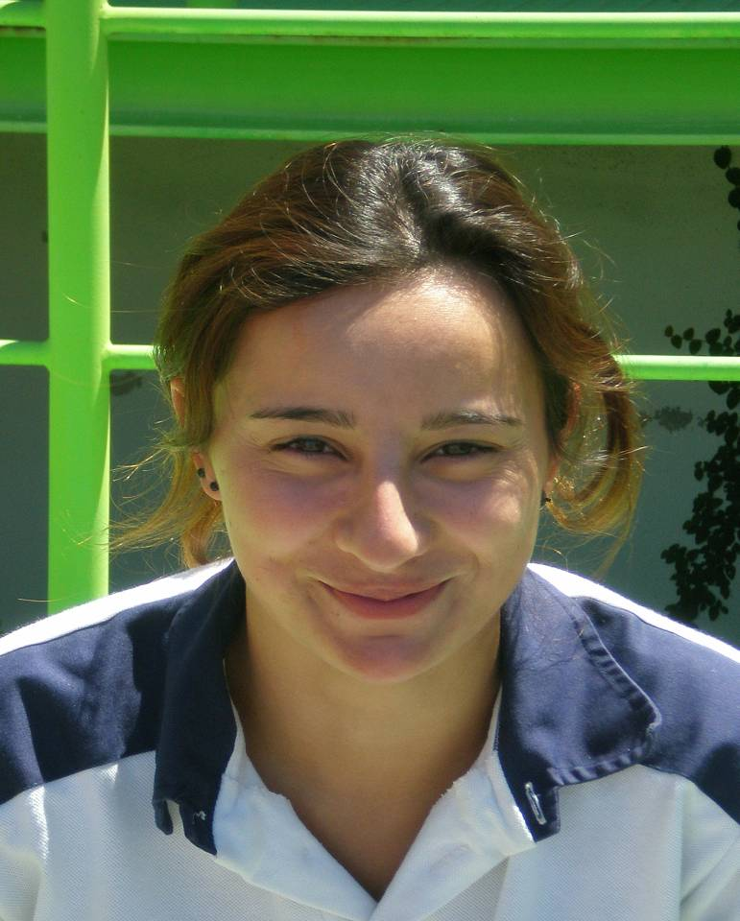
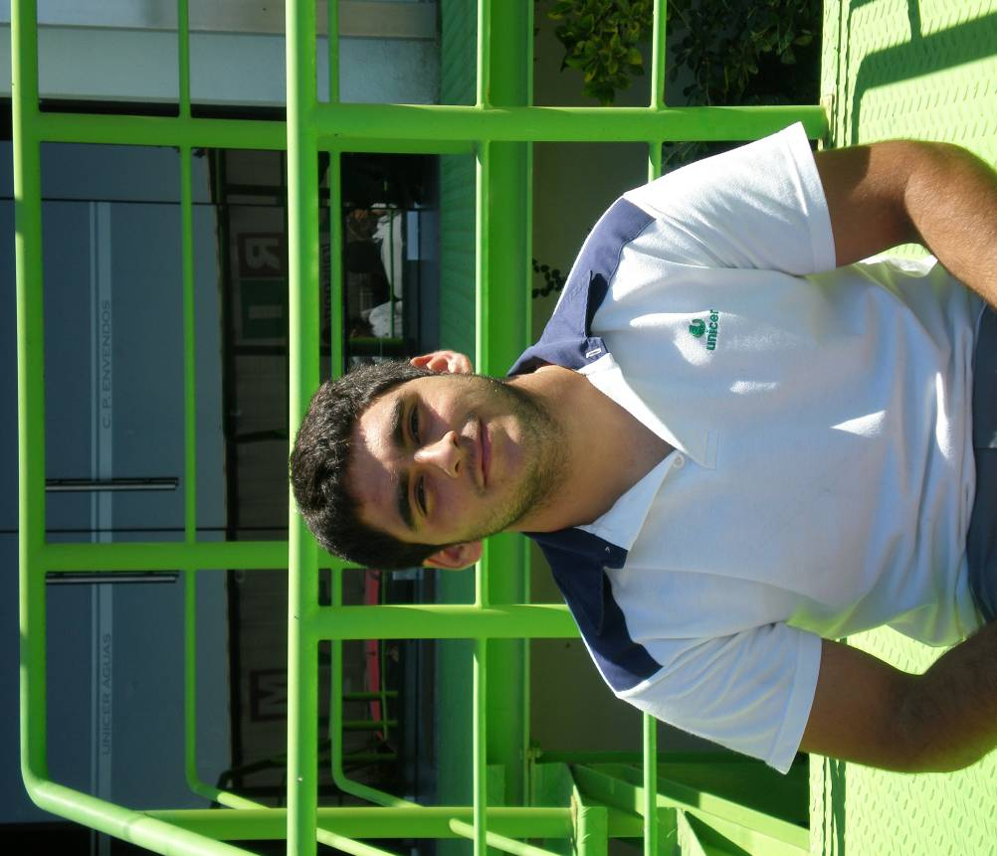
OBRIGADO AOS NOSSOS COLEGAS
QUE ESTÃO DE SAÍDA
Telma
André
SUCESSO PARA O FUTURO

